Slide 1
PHÒNG GIÁO DỤC VÀ ĐÀO TẠO QUẬN LONG BIÊN
CHÀO CÁC BẠN HỌC SINH LỚP 5
MĨ THUẬT

Slide 2
PHÒNG GIÁO DỤC & ĐÀO TẠO QUẬN LONG BIÊN
CHỦ ĐỀ 7
TÌM HIỂU TRANH THEO CHỦ ĐỀ
“ ƯỚC MƠ CỦA EM”
TIẾT 1: VẼ TRANH ƯỚC MƠ CỦA EM

Slide 3
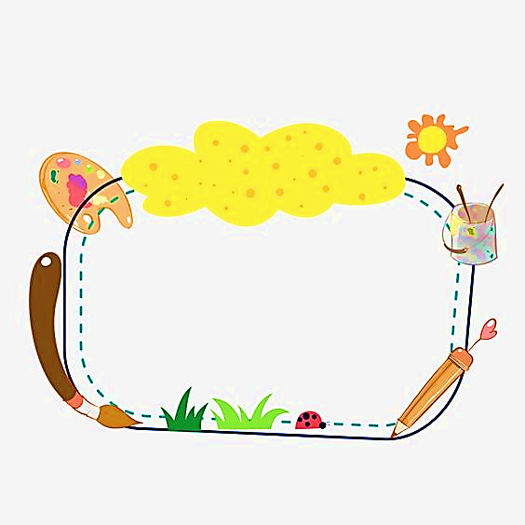
PHÒNG GIÁO DỤC & ĐÀO TẠO QUẬN LONG BIÊN
CHUẨN BỊ ĐỒ DÙNG
- Sách học Mĩ thuật.
- Giấy vẽ, màu.
- Bút chì, tẩy.

Slide 4
PHÒNG GIÁO DỤC & ĐÀO TẠO QUẬN LONG BIÊN
YÊU CẦU CẦN ĐẠT
- Nêu được nội dung, hình ảnh, màu sắc của hai bức tranh quan sát về chủ đề “Ước mơ của em”.
- Phát triển kĩ năng phân tích và đánh giá sản phẩm Mĩ thuật.
- Thể hiện được ước mơ của mình thông qua sản phẩm Mĩ thuật bằng hình thức vẽ.
- Giới thiệu, nêu nhận xét và nêu được cảm nhận
về sản phẩm của mình, của bạn.

Slide 5
PHÒNG GIÁO DỤC & ĐÀO TẠO QUẬN LONG BIÊN
KHÁM PHÁ
1
2
Bức tranh có những hình ảnh gì? Thể hiện nội dung đề tài gì?
Màu sắc trong hai bức tranh như thế nào?
Các bức tranh được thể hiện bằng chất liệu gì?

Slide 6
PHÒNG GIÁO DỤC & ĐÀO TẠO QUẬN LONG BIÊN
CÁCH THỰC HIỆN
VIDEO

Slide 7
PHÒNG GIÁO DỤC & ĐÀO TẠO QUẬN LONG BIÊN
CÁCH THỰC HIỆN
Lựa chọn nội dung
bức tranh.
- Vẽ hình ảnh chính
(Các nhân vật trong tranh).
- Vẽ hình ảnh phụ
(Khung cảnh, nhà, cây, hoa,…)
- Vẽ màu hoàn thiện bức tranh.

Slide 8
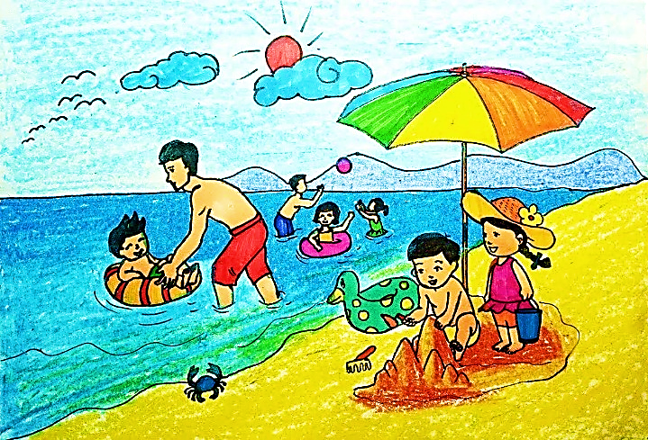
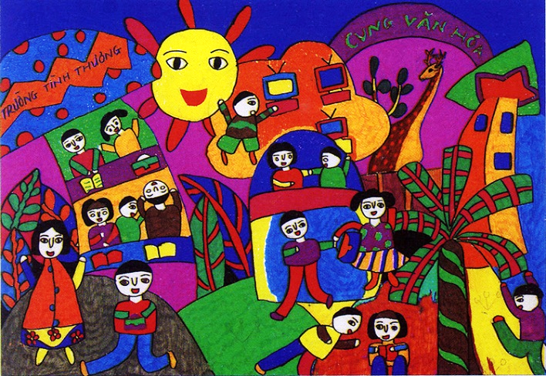
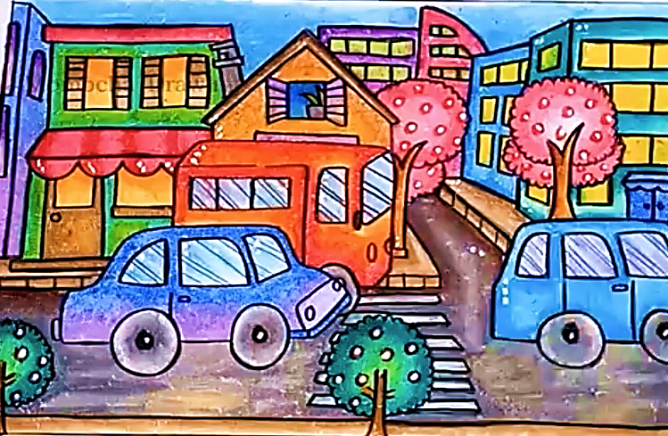
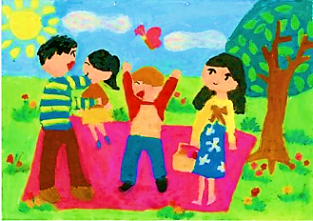
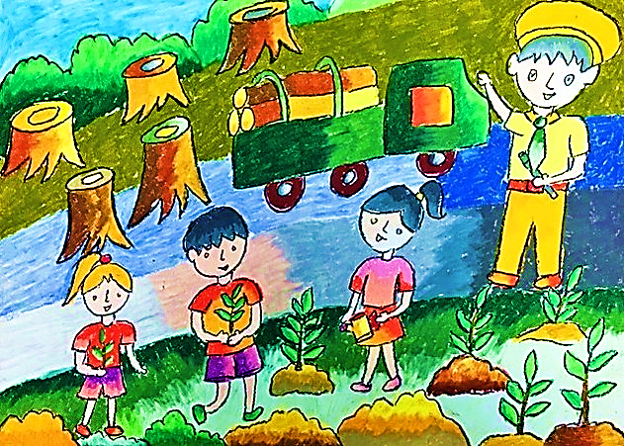
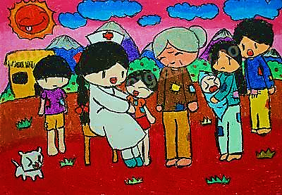
PHÒNG GIÁO DỤC & ĐÀO TẠO QUẬN LONG BIÊN
SẢN PHẨM THAM KHẢO

Slide 9
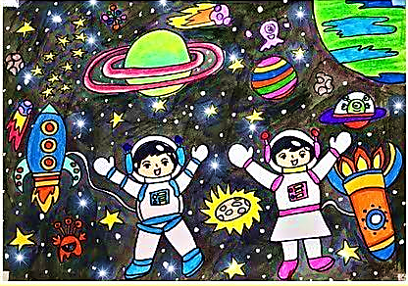
PHÒNG GIÁO DỤC & ĐÀO TẠO QUẬN LONG BIÊN
SẢN PHẨM THAM KHẢO

Slide 10
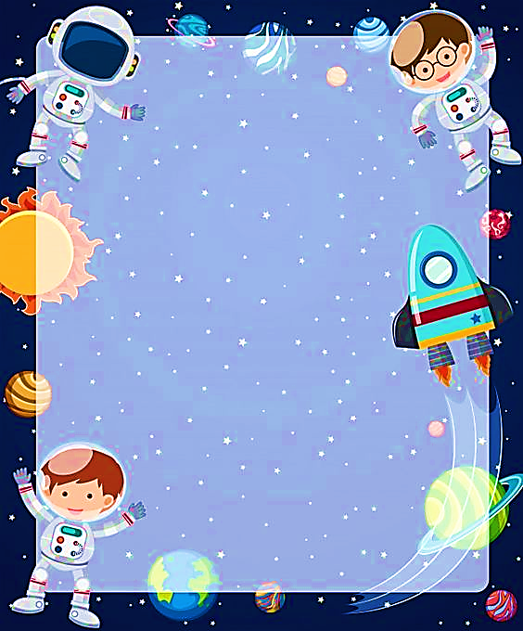
PHÒNG GIÁO DỤC & ĐÀO TẠO QUẬN LONG BIÊN
Thực hành
Con hãy vẽ một bức tranh
thể hiện ước mơ của mình.

Slide 11
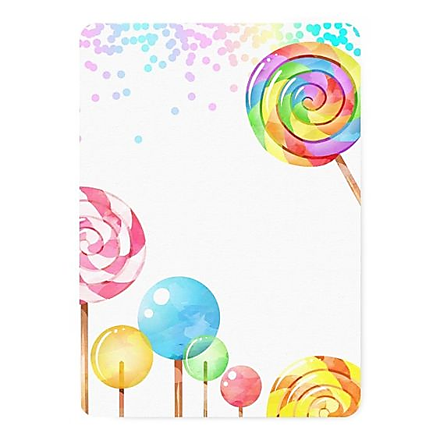
PHÒNG GIÁO DỤC & ĐÀO TẠO QUẬN LONG BIÊN
CHÚC CÁC CON
HOÀN THÀNH BÀI TỐT!
Các con nhớ lưu lại sản phẩm cẩn thận nhé!
Khi đi học, các con sẽ mang sản phẩm đến lớp để trưng bày
và chia sẻ cùng các bạn.
Hẹn gặp lại các con trong bài học sau.

